Slide 1
NU_Co-op
ไม่ยุ่งยากอย่างที่คิด
วันที่ 19 ธันวาคม 2560

Slide 2
เกณฑ์การประเมินการปฏิบัติสหกิจศึกษา
ประเมินจากพี่เลี้ยง (Co-op08-1) 40 เปอร์เซนต์
ประเมินจากรูปเล่มรายงานจากพี่เลี้ยง (Co-op 08-2) 10 เปอร์เซนต์
ประเมินจากอาจารย์นิเทศ (Co-op 07-2) 20 เปอร์เซ็นต์
ประเมินจากรูปเล่มรายงานจากอาจารย์นิเทศ (Co-op 07-3) 10 เปอร์เซ็นต์
ประเมินจากการการเสนอหน้าชั้น (Co-op 10) 10 เปอร์เซ็นต์
ส่งเอกสารครบถ้วน และเรียบร้อย 10 เปอร์เซนต์
รวม 100 เปอร์เซ็นต์
ทั้งนี้ นิสิตจะผ่านการประเมินผลสหกิจศึกษา คะแนนรวมต้องไม่ต่ำกว่า 80 เปอร์เซ็นต์
S หมายถึง เป็นที่พอใจ (SATISFACTORY)
U หมายถึง ไม่เป็นที่พอใจ (UNSATISFACTORY)

Slide 3
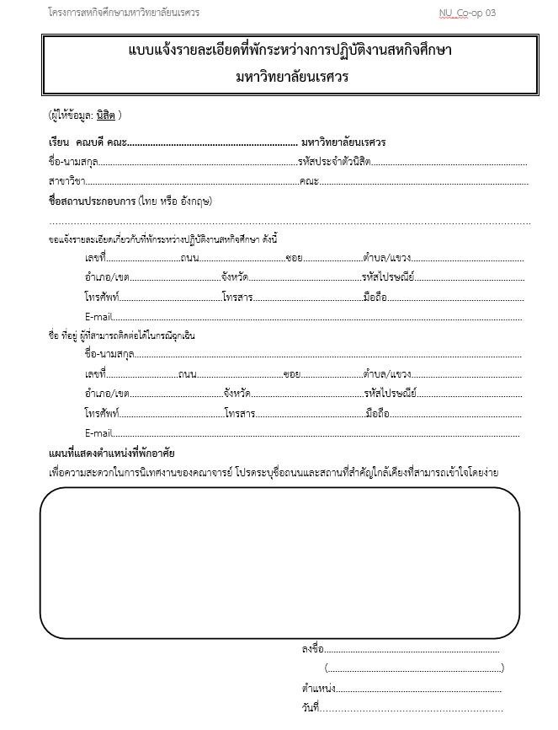
การดำเนินการด้านเอกสารสหกิจศึกษา

Slide 4
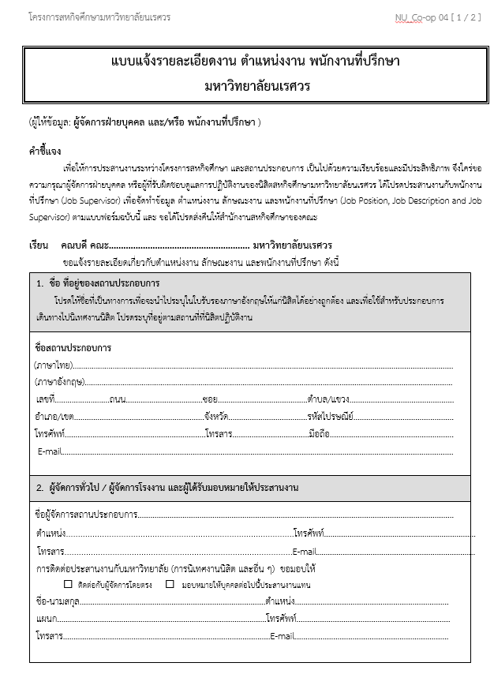
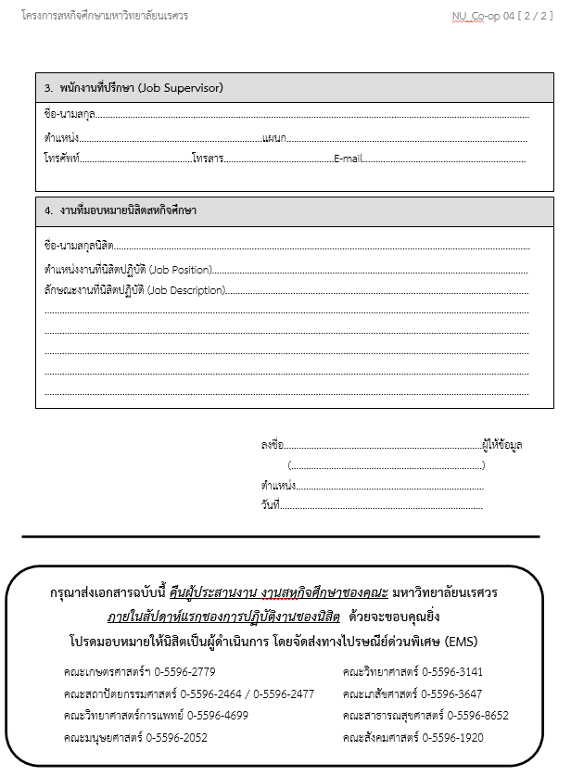
การดำเนินการด้านเอกสารสหกิจศึกษา

Slide 5
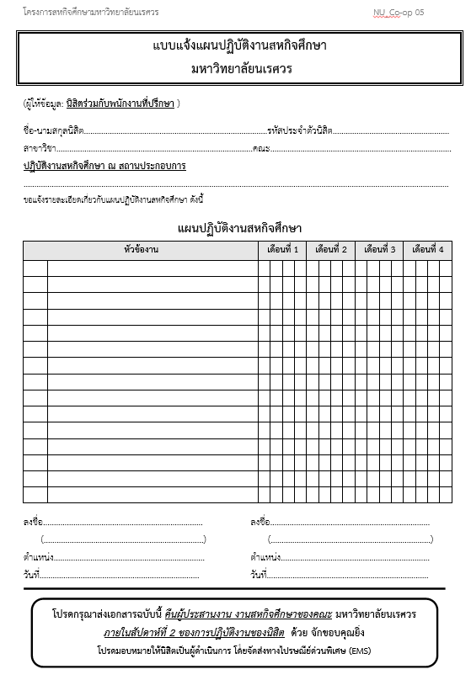
การดำเนินการด้านเอกสารสหกิจศึกษา

Slide 6
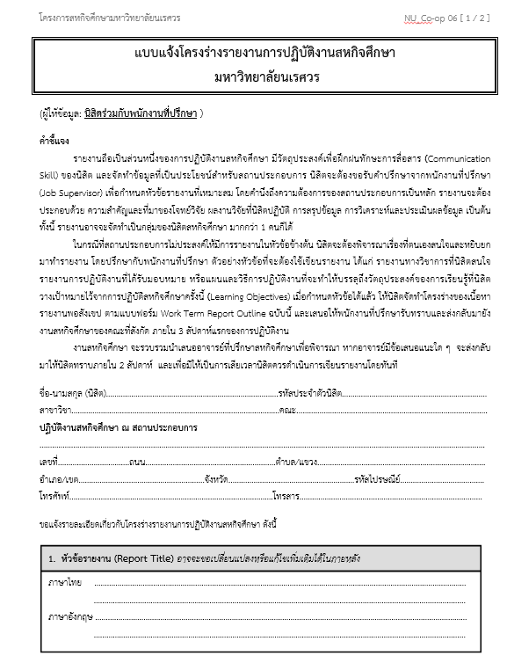
การดำเนินการด้านเอกสารสหกิจศึกษา

Slide 7
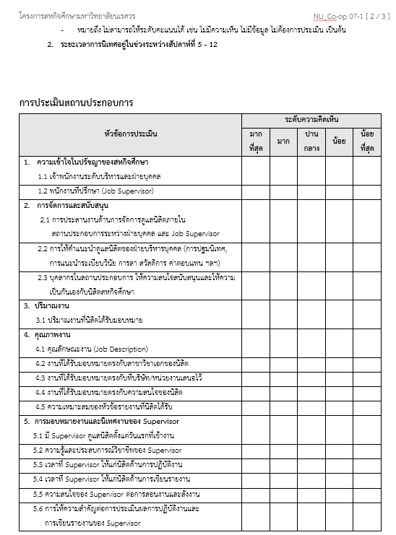
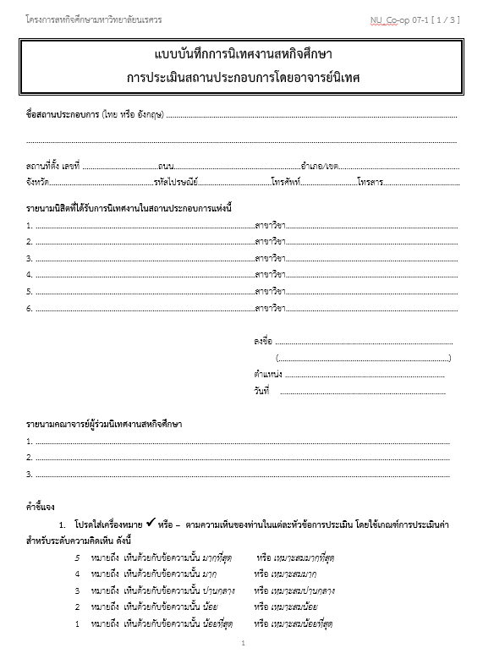
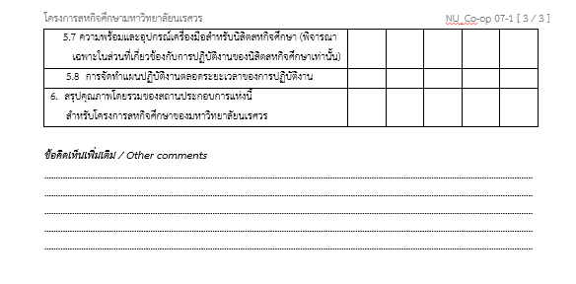
การดำเนินการด้านเอกสารสหกิจศึกษา

Slide 8
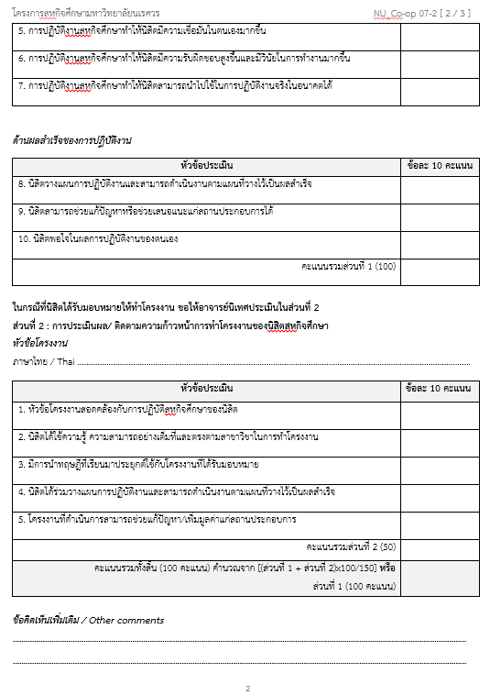
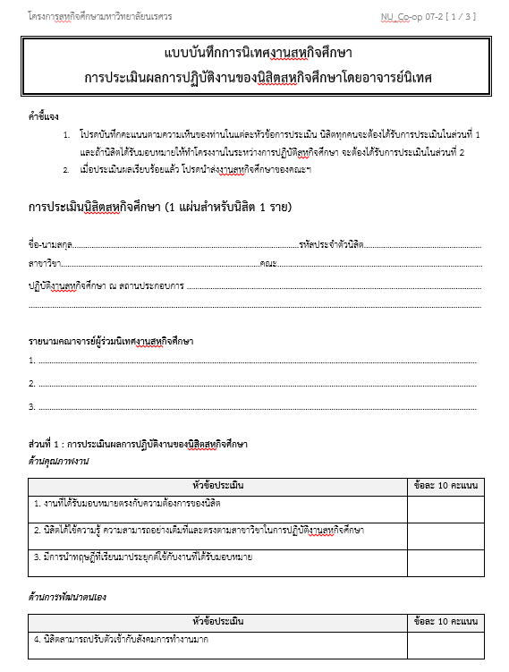
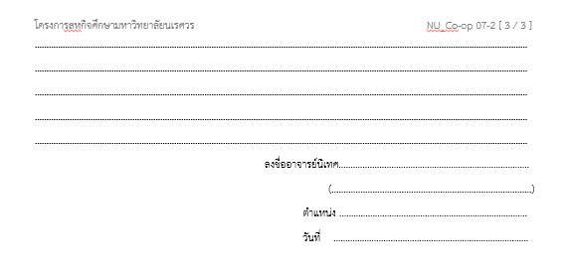
การดำเนินการด้านเอกสารสหกิจศึกษา

Slide 9
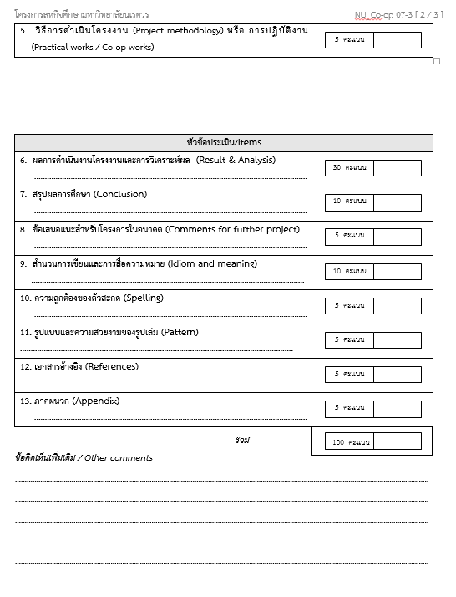
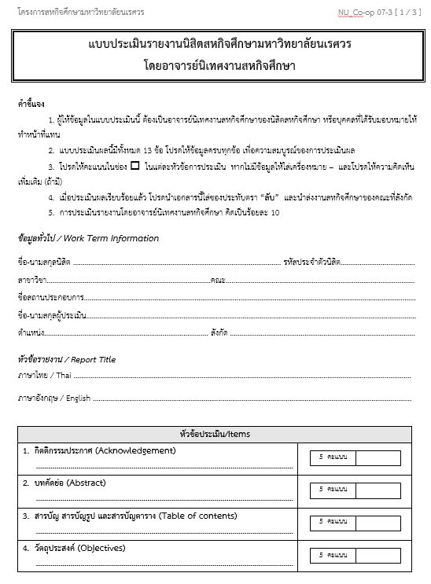
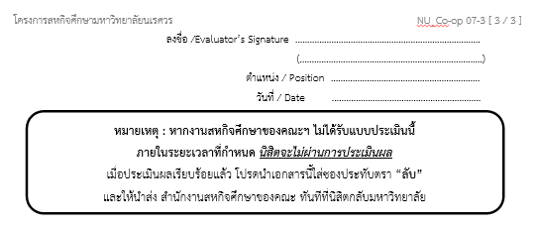
การดำเนินการด้านเอกสารสหกิจศึกษา

Slide 10
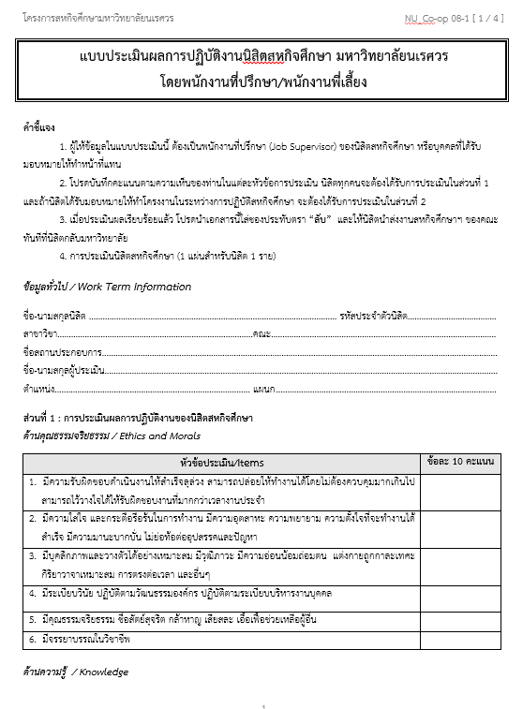
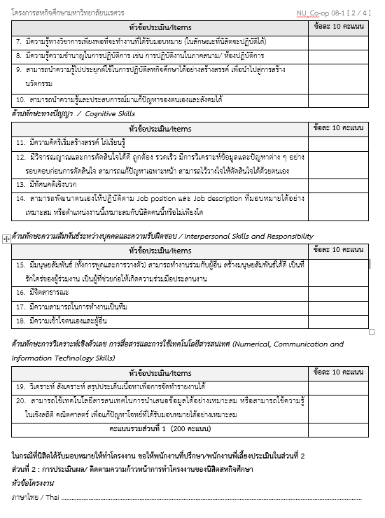
การดำเนินการด้านเอกสารสหกิจศึกษา

Slide 11
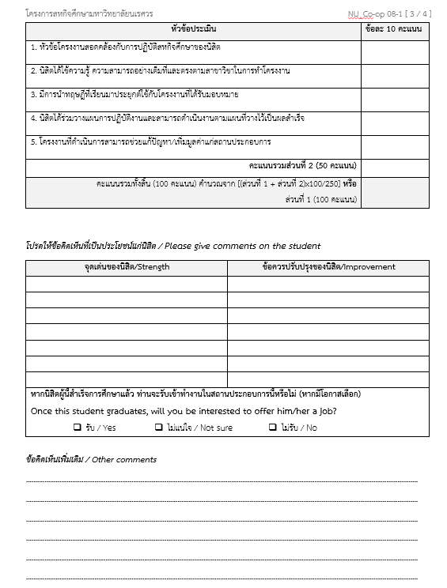
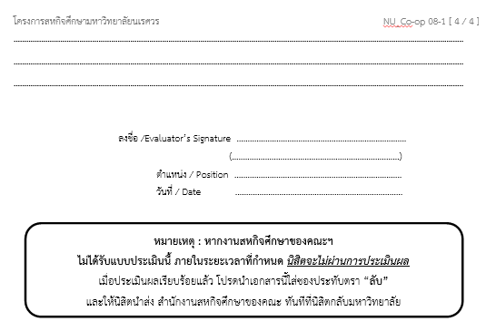
การดำเนินการด้านเอกสารสหกิจศึกษา

Slide 12
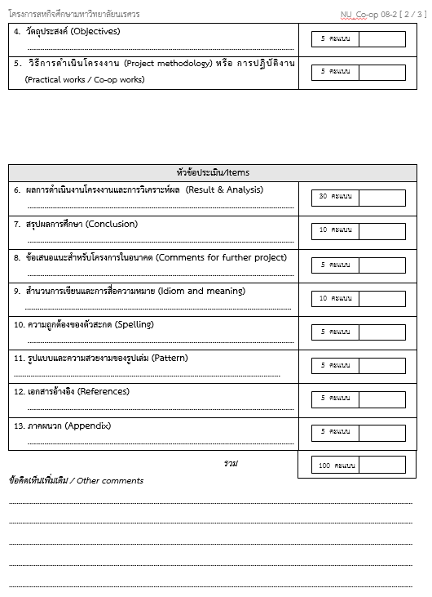
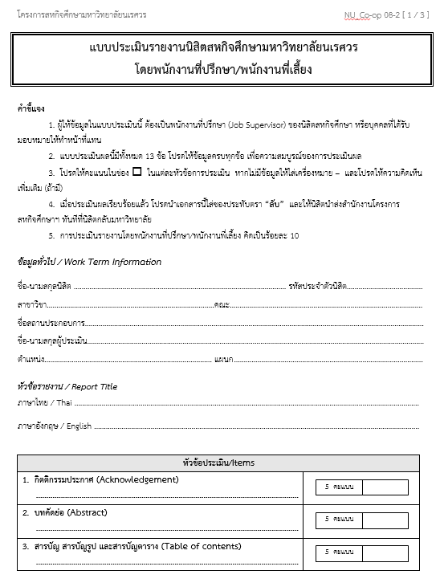
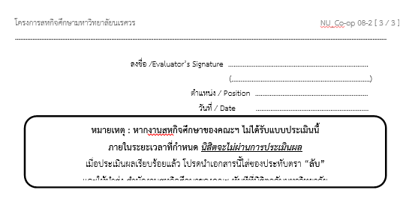
การดำเนินการด้านเอกสารสหกิจศึกษา

Slide 13
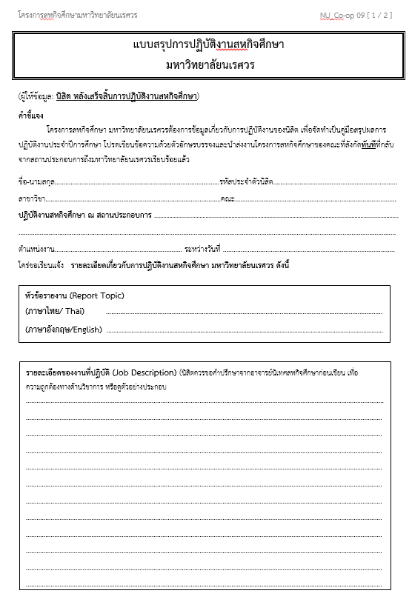
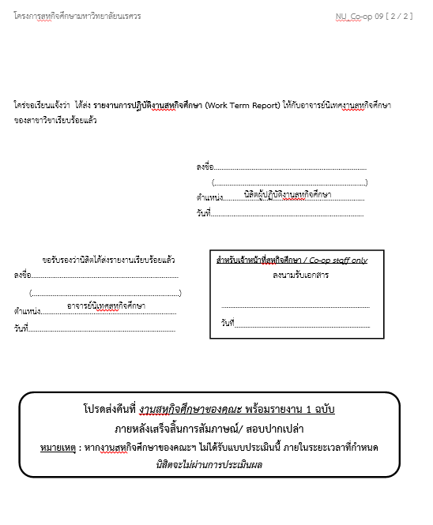
การดำเนินการด้านเอกสารสหกิจศึกษา

Slide 14
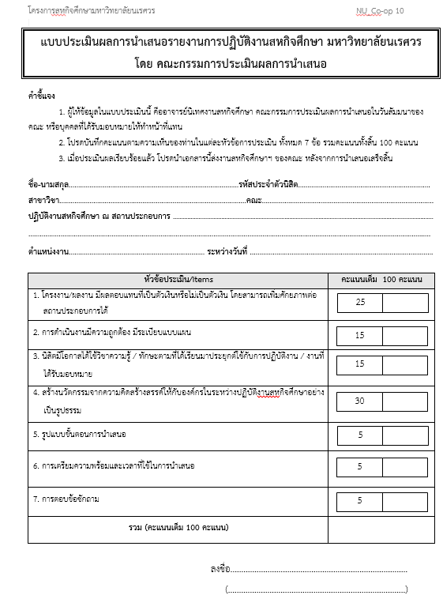
การดำเนินการด้านเอกสารสหกิจศึกษา

Slide 15
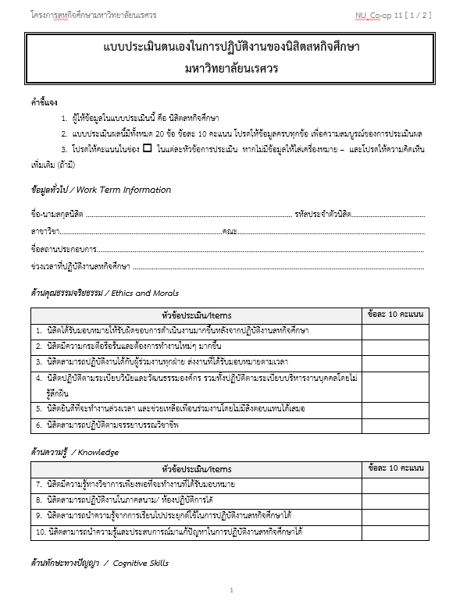
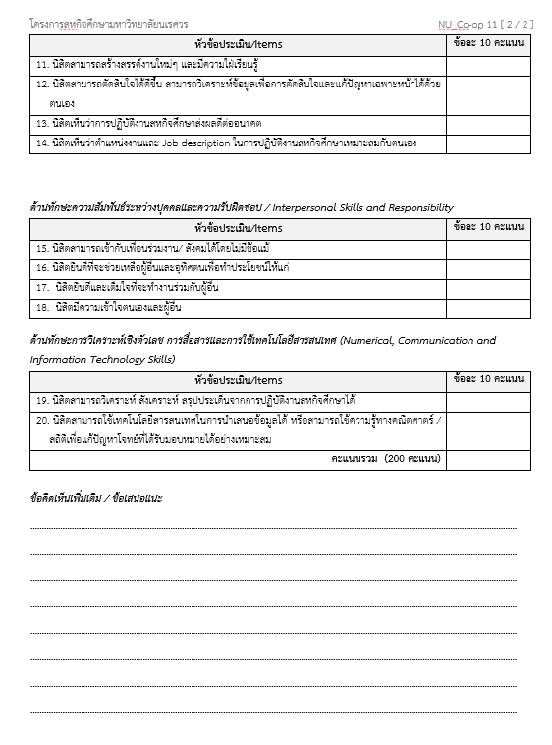
การดำเนินการด้านเอกสารสหกิจศึกษา

Slide 16
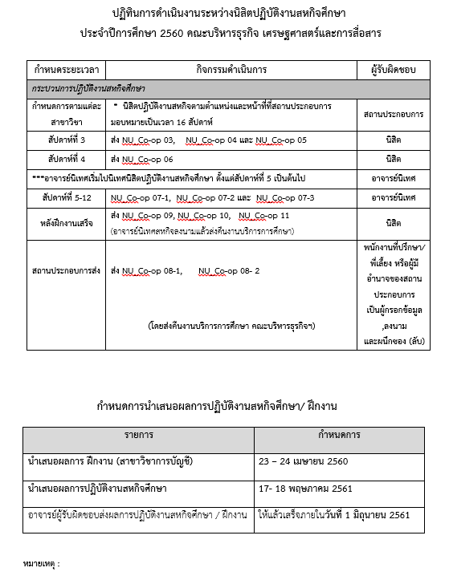
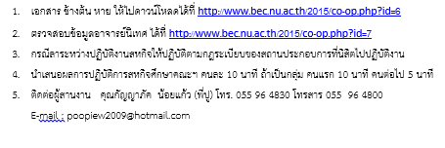
ปฏิทินดำเนินงาน

Slide 17
หลังจากวันนี้ให้นิสิตดำเนินการ ดังต่อไปนี้
ตรวจสอบความถูกต้องของเอกสารทุกฉบับ ชื่อ-สกุล รายละเอียด ข้อความต่างๆ ว่าตรงกับของตนเองหรือไม่ ขาดเอกสารอะไรบ้าง
ยืนยันกำหนดรายงานตัว ติดต่อกับผู้ประสานงานที่หน่วยงานมอบหมายให้ดูแลนิสิต รายละเอียดเรื่องเส้นทาง (จากที่พัก-หน่วยงาน) อุปกรณ์ที่ต้องจัดเตรียมเพิ่มเติม
ควรรายงานตัวก่อนวันปฏิบัติงาน 1 สัปดาห์ ยื่นหนังสือส่งรายชื่อนิสิตเข้าปฏิบัติงานตัวจริงให้กับฝ่ายบุคคล หรือผู้ประสานงาน และยื่นซองพนักงานที่ปรึกษาให้กับพนักงานที่ปรึกษา/พี่เลี้ยง (อาจเป็นบุคคลเดียวกัน หรือคนละคนต้องสอบถาม ในวันรายงานตัวอีกครั้งหนึ่ง)

Slide 18
ขอขอบคุณ
น.ส.กัญญาภัค น้อยแก้ว (พี่ปู)
นักวิชาการศึกษา
(รับผิดชอบงานสหกิจศึกษา คณะบริหารฯ)
*โทร. 055 964830
*โทรสาร 055 964800
*E-mail poopiew2009@hotmail.com

